Slide 1

菜码
需求规格说明以及各阶段成果汇报
汇报人：G15
2022.05.16

Slide 2
05.
需求规格说明书
01.
愿景与范围
06.
JAD会议
02.
用户群分类
07.
用户手册
03.
原型界面
08.
参考资料
04.
用例文档
09.
组员分工及评价

Slide 3
01
愿景与范围

Slide 4
愿景申明
针对软件工程专业课程的师生和部分渴望了解软件工程专业课程的同学，他们需要一个相互学习交流、获取资料、了解课程动态的平台。
“菜码”是一个专供软件工程专业相关课程学习交流的网站，它将提供师生便捷的课程资料传播途径和交流方式。系统将设立教师端登录和学生端登录以及游客登录三种登录入口，提供给不同用户不一样的功能展示，更加合理地满足不同用户的需求。
不同于现有的BB、学在城院平台，我们的网站能够更加详细地展示课程的信息、提供课程教师的联系方式，并且能发布自己在课程中的想法或疑惑，与老师或者同学进行课程中的交流。

Slide 5
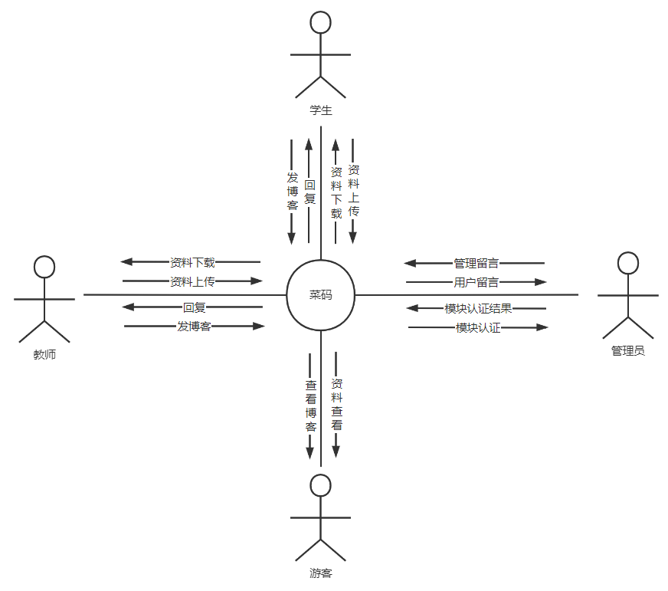
上下文图
“菜码”是一个软件工程专业的辅助学习工具，它主要分为学生、教师、管理员、游客四种角色，学生和教师的主要功能为：资料上传与下载、在平台上发布博客讨论等。管理员的主要功能是：对违规的言论进行审核，必要时进行强制删除；以及审核平台中的各类模块。游客的主要功能有：查看平台上的资料与博客。该网站能够为师生提供一个良好的学习交流方式。

Slide 6
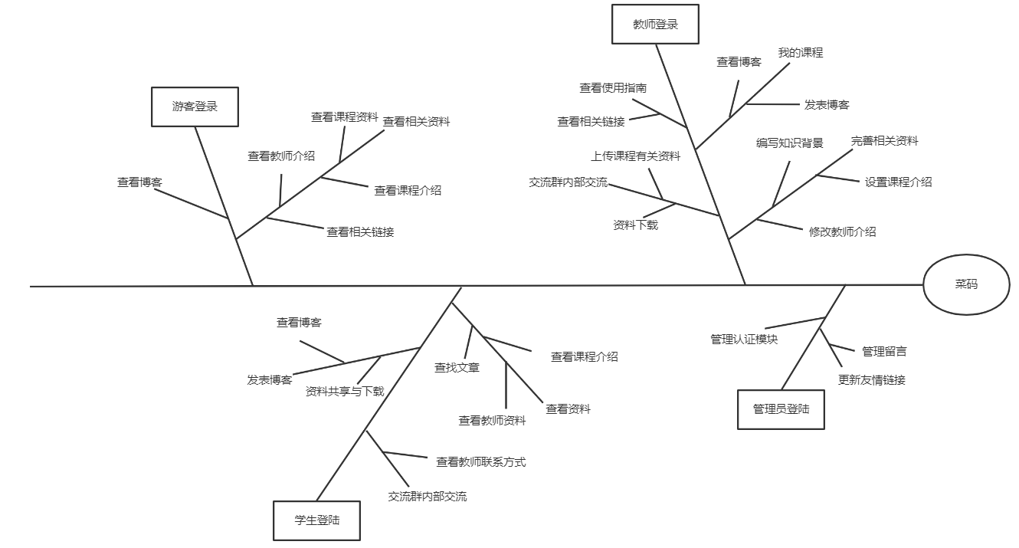
特性树

Slide 7
02
用户群分类

Slide 8
用户群分类
用户类别 | 用户姓名 | 当前身份 | 选择原因 | 责任及义务
老师 | 杨枨 | 项目发起人 | 需求工程项目最后的验收人 | 主导PC端的开发；对阶段性项目成果进行检查和评审；需要提出正确合理的项目需求
 | 胡隽 | 教师用户 | 需要从教师角度对项目提出建议
游客 | 陆世航 | 普通用户 | 需要在平台上与其他用户进行交流共同，需要团队沟通协作 | 给出有关“注册用户”这一角色所需的需求；能够持续地给予需求、建议
学生 | 季雨林 | 学生用户
学生 | 余佳秀 | 管理员用户 | 富有责任心，能力较强，管理经验丰富 | 给出有关“管理员”这一角色所需的需求；能够持续地给予需求确认、需求改进建议

Slide 9
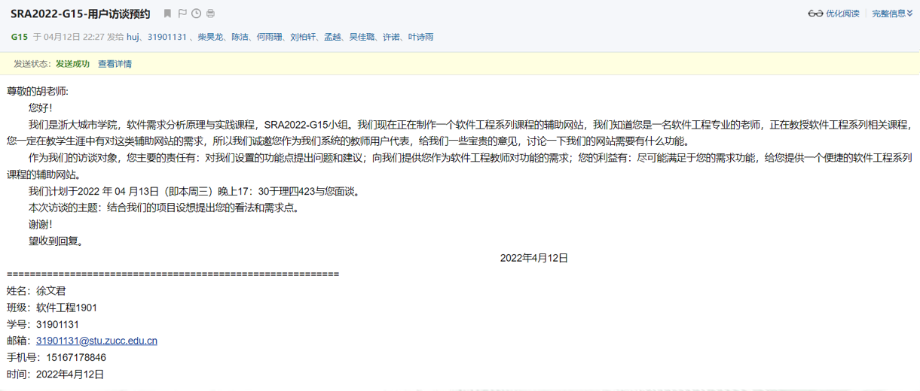
用户邀请函——教师管理员

Slide 10
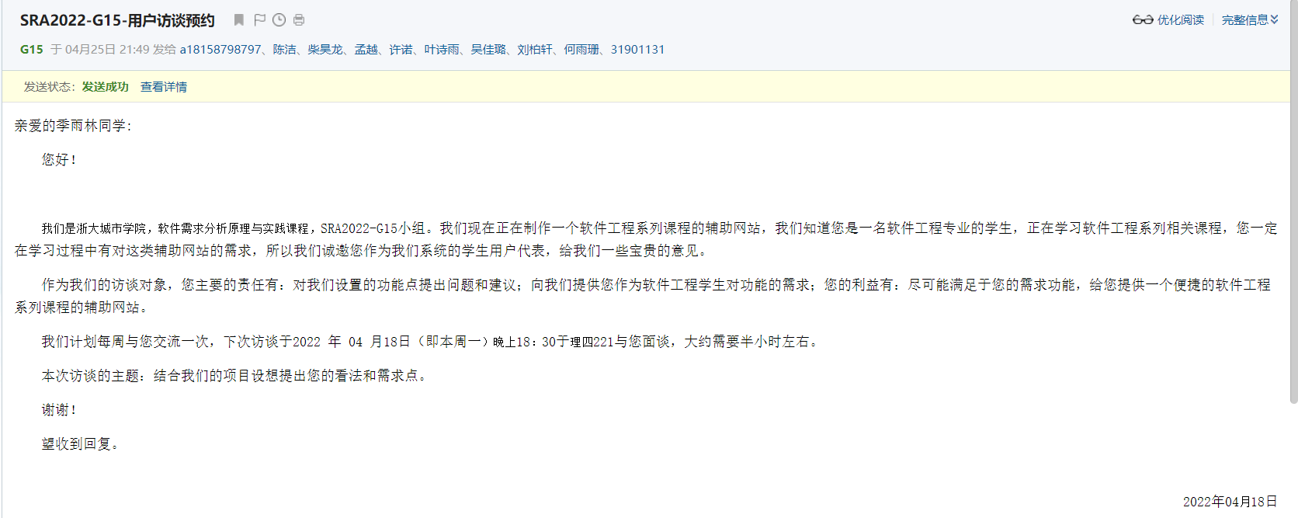
用户邀请函——学生管理员

Slide 11
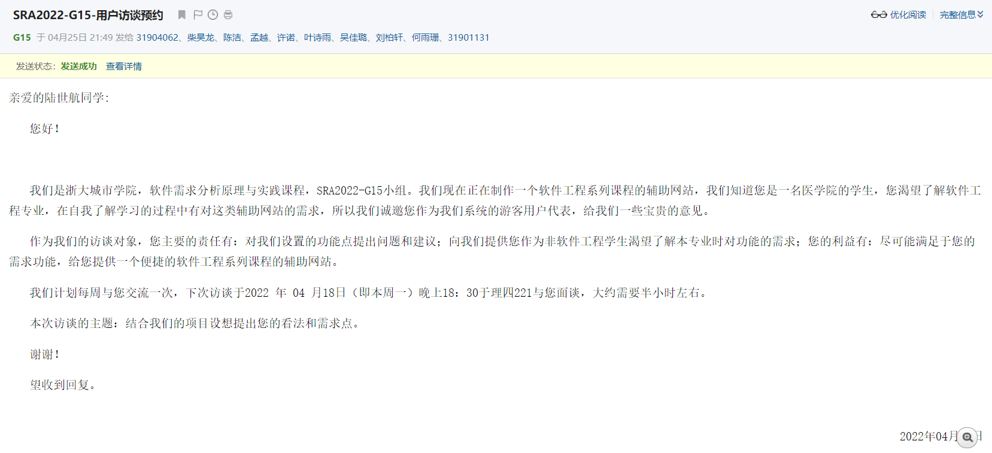
用户邀请函——游客

Slide 12
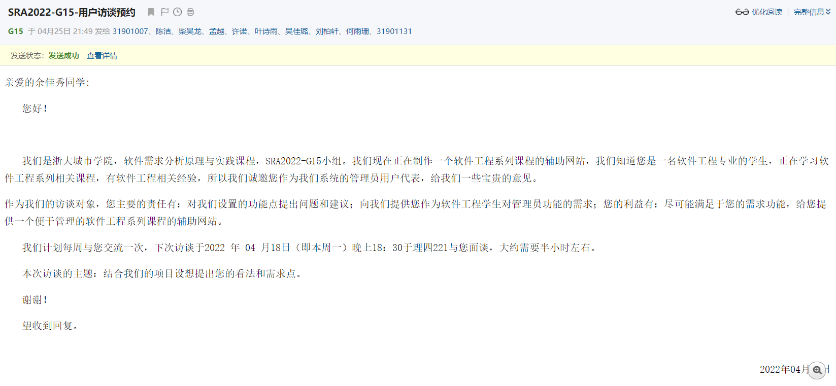
用户邀请函——管理员

Slide 13
03
界面原型

Slide 14

原型工具——墨刀
墨刀是一款高效的在线原型设计工具，支持移动端、Web端及网页端的产品原型设计。无需下载，通过浏览器即可操作，同时支持软件下载，随时随地进行设计与模拟。学习难度低，自带的强大素材库和简洁的设计界面，可帮助快速构建产品原型。

Slide 15
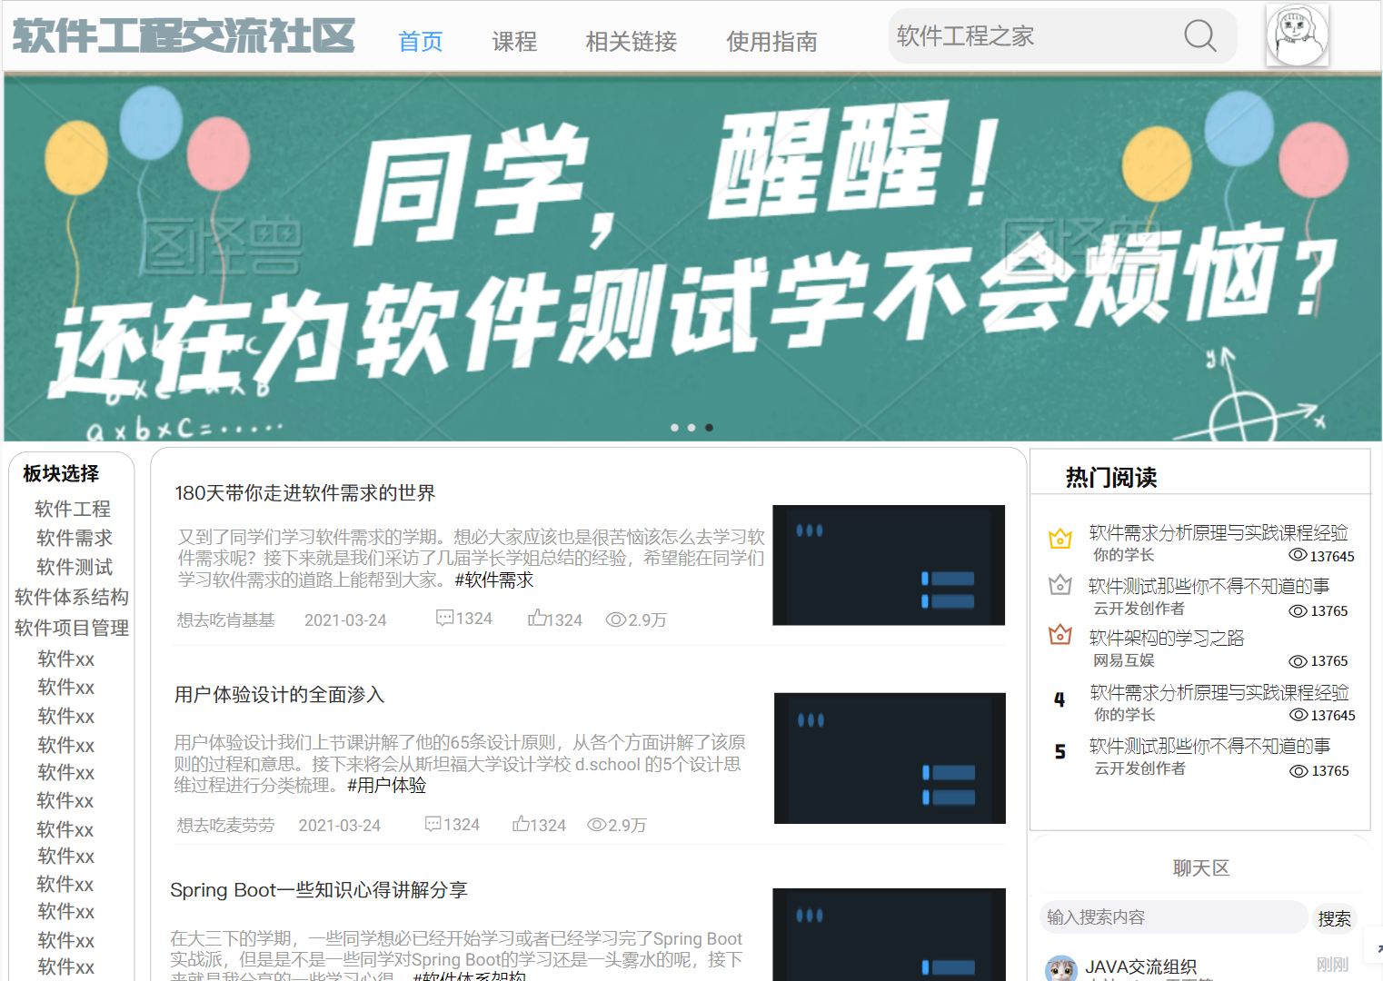
需求优先级
——详情见界面原型

Slide 16
04
用例文档

Slide 17
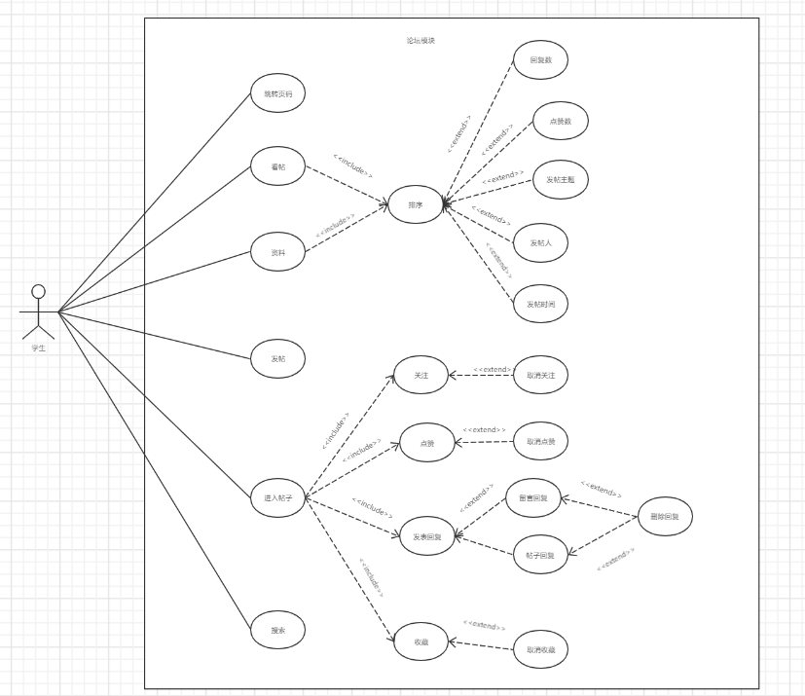
用例文档、用例图
在界面原型的基础上，我们对项目需要实现的功能进行了归类和汇总，并整理成了用例文档、绘制了用例图。

Slide 18
用例描述
ID和名称： | UC-5：发帖
创建人： | 刘柏轩 | 创建日期： 2022/5/1
主要操作者 | 学生 | 次要操作者
描述： | 学生登陆成功后，进入首页，在看帖，精品，资源模块内进行相关发帖操作
触发器 | 学生想要发表新帖
前置条件 | Pre-1 学生用户登录成功 Pre-2 学生进入首页并希望发帖
后置条件 | Post-1 在相应的模块内显示新增的帖子 Post-2 在个人中心记录发帖信息
一般性流程 | 5.0 发帖 1 学生用户登录网站 2 学生用户进入课程论坛内的模块 3 进入相应模块后点击发布新帖进行发帖操作
选择性流程 | 5.1 在论坛模块内发布多个帖子 返回一般性流程3 5.2 在不同模块内进行发帖 返回一般性流程2
异常 | 5.0 E1 发帖中的文字过长 1提示超出文字输入上限重新输入 5.0 E2 发帖中的资源多大 1显示资源大小超过上传限制 2重新选择上传资源 5.0 E3发帖的内容有敏感词汇 1显示帖子内内容有敏感词汇 2a对帖子内容进行修改 2b退出发帖 5.0 E4同时发帖的人过多 1显示系统正满请稍后再试 2稍后点击发帖按钮
优先级 | 高
使用频率 | 该功能为本网站的基本功能，所以会被大量的高频率的使用，平均每天大概有20次发表新帖的操作。
业务规则
其他信息 | 1.新帖需要得到管理员审核2.楼主可以删除自己的帖子3.好的资源帖会被管理员置顶
假设 | 假设每天大概有20操作，并行操作为5

Slide 19
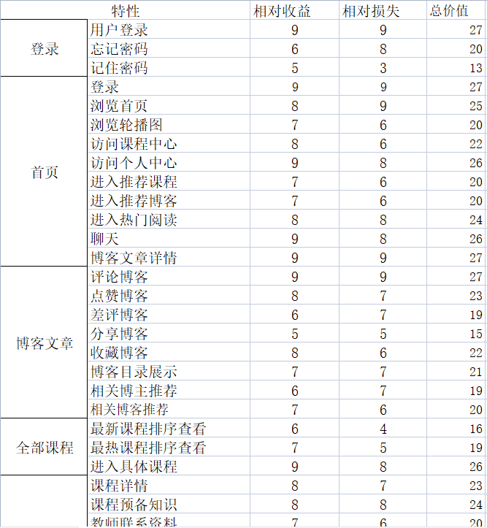
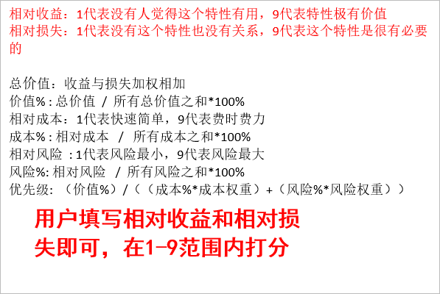
需求优先级

Slide 20
05
需求规格说明

Slide 21
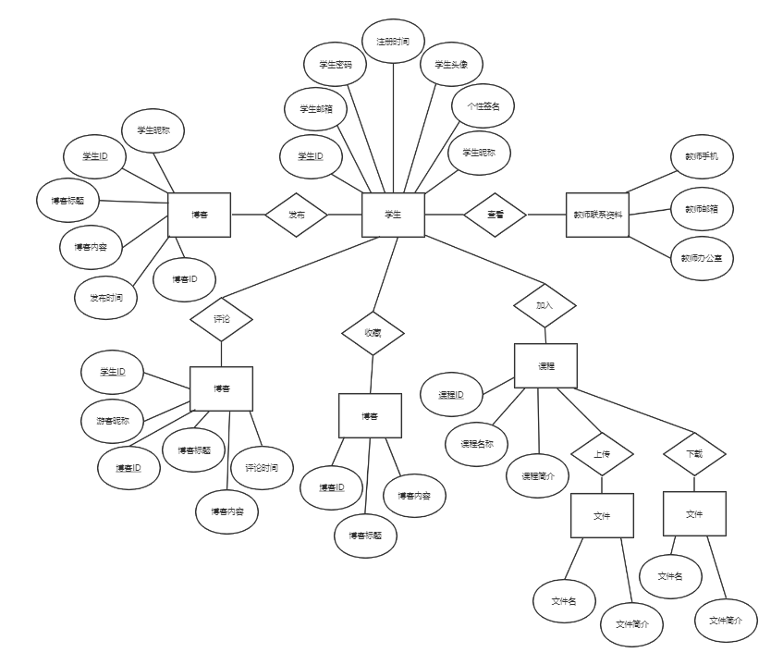
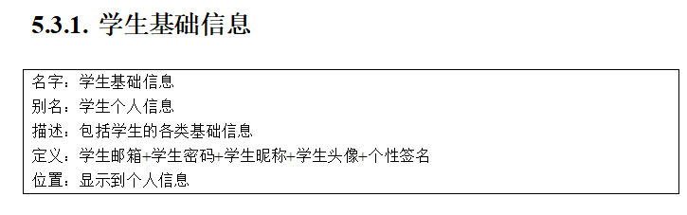
数据字典、ER图
在需求规格说明文档中，我们定义了项目所需的数据字典，并根据数据字典绘制了E-R图。

Slide 22
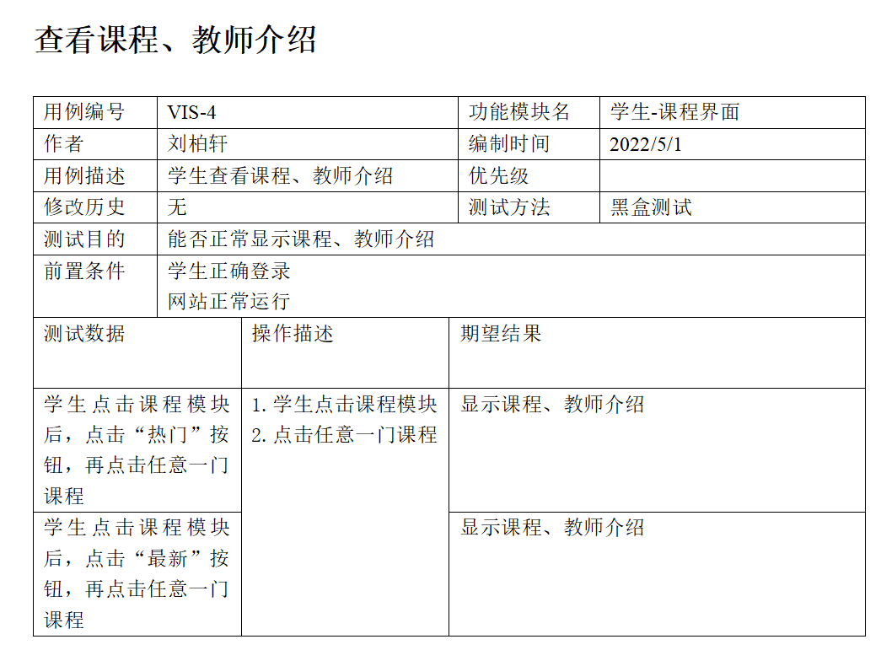
测试用例
根据我们整理出的需求规格说明文档，我们编写了一些TestCase用于测试软件开发方所制作出的软件是否符合我们的需求。并将之编写成了测试用例文档。

Slide 23
06
JAD会议

Slide 24
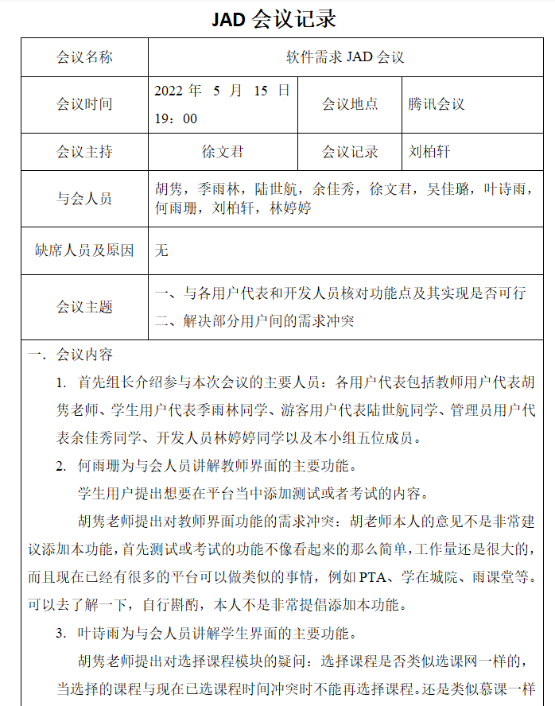
JAD会议
为了更好的进行沟通，我们还邀请了用户代表以及开发者代表与我们进行了一次线上JAD会议，通过这种方式，我们基于现阶段界面原型，集体讨论了可能满足客户需求的方案。

Slide 25
07
用户手册

Slide 26
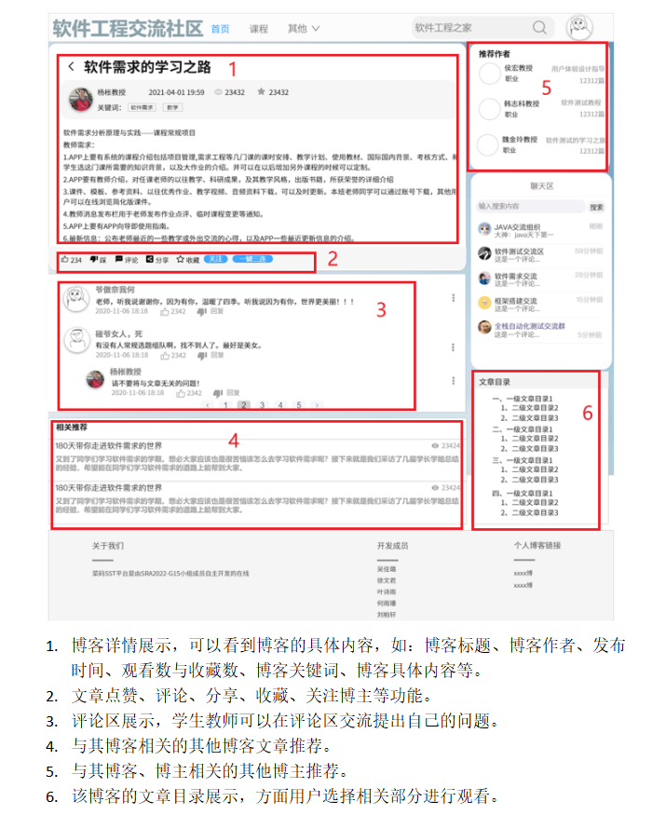
用户手册
为了方便用户的使用，我们为用户编制了用户手册来说明用户如何使用软件。

Slide 27
08
参考资料

Slide 28
参考资料
[1] 张海藩,牟永敏.软件工程导论[M].清华大学出版社:北京,1996:35-54.
[2] IEEE830-1998 需求规范说明书模板
[3] 项目管理知识体系指南（PMBOK 指南)第六版/项目管理协会
[4] 软件需求（第三版）[美]Karl Wiegers, Joy Beatty著，李忠利 李淳 霍金健 孔晨辉 译 出版社:清华大学出版社ISBN：9787302426820
[5] IT项目管理 (第八版) [美]Kathy Schwalbe 著，孙新波 朱珠 贾建锋 译 出版社:机械工业出版社:ISBN：9787111582335

Slide 29
09
组员分工及评价

Slide 30
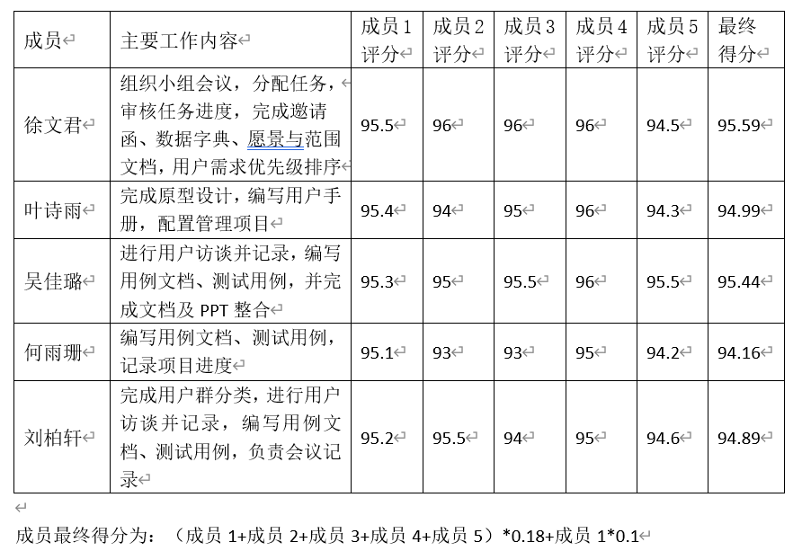
组员分工及评价

Slide 31
感谢聆听
敬请指正
汇报人：G15
2022.05.16

